Slide 1
DOGカフェプロジェクト
21511001青山康平
21511010新垣ジョシュア
21511039岩田奨悟
21511100川村理久
21511134坂本孝太

Slide 2
コンセプト
私たちのコンセプトは……都心部で仕事疲れをした人を癒す

Slide 3
癒すために…
都心部では毎日汗水流して仕事をしている人がいます。その方たちのために、
癒しの効果のある犬と触れ合える
カフェを作ります。

Slide 4
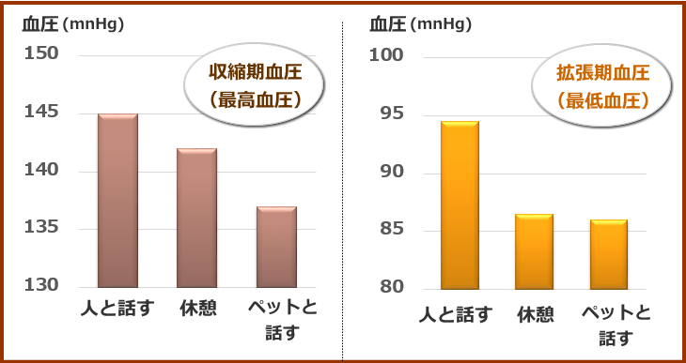
犬のセラピー効果
対人・対ペットの最高血圧比較図
犬のセラピー効果で血圧がよくなります。

